Slide 1


Занятие в подготовительной группе
«23 апреля – Всемирный день книг»
Автор: Макарова Людмила Николаевна,
воспитатель МДОУ «Детский сад №93 корпус 2» г. Саранск.

Slide 2

Цель: ознакомление с историей развития книги и письменности
Задачи:
Образовательные:
познакомить детей с историей создания и изготовления книги
обобщить и расширить представления детей об окружающем мире и предметном мире (о книгах, о книгопечатании, о глине, бересте, шелке)
Воспитательные:
воспитывать бережное отношение к книге
формировать готовность к совместной, согласованной деятельности со сверстниками и воспитателем; развивать эмоциональную отзывчивость, самостоятельность, целенаправленность детей
вызвать интерес детей к научно-познавательной, художественной литературе
Развивающие:
закрепить знания детей о составных частях книги
активизировать словарь детей за счет новых слов (папирус, свиток, типография, первопечатник)
расширять словарный запас и активизировать лексику дошкольников
развивать воображение, ассоциативное и творческое мышление

Slide 3
Ход занятия
Воспитатель: Ребята, давайте начнем наше сегодняшнее занятие с общего приветствия:
Здравствуйте, ручки! Хлоп-хлоп-хлоп!
Здравствуйте, ножки! Топ-топ-топ!
Здравствуйте, щечки! Плюх-плюх-плюх!
Пухленькие щечки? Плюх-плюх- плюх!
Здравствуйте, глазки! Миг-миг-миг!
Здравствуйте, губки! Чмок-чмок-чмок!
Здравствуй, мой носик! Бип-бип-бип!
Здравствуйте, детишки! Раз, два, три.
Девченки и мальчишки, здраааавствуууйтеее)

Slide 4
Воспитатель: Вот мы и подняли друг другу настроение. Тема нашего занятия – Всемирный день книги, который празднуется 23 апреля.
Ребята, вы знаете откуда появилась книга?
Я предлагаю вам отправиться в далекое прошлое, путешествие в мир книг и раскрыть все секреты первых древних книг.

Slide 5
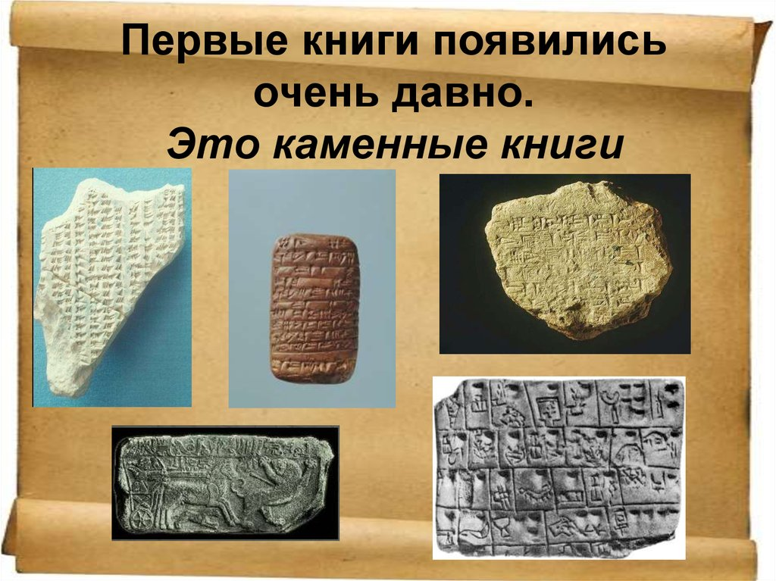
Давным-давно с незапамятных времен люди рассказывали друг другу удивительные истории, делились тем, что сами знали. А вот записать свои мысли не умели, потому что не знали, как это можно делать. Вот однажды маленький мальчик сидел на большом камне, а другим камнем стучал по нему. Вдруг у него получился значок, похожий на человечка, и он решил, что так он изобразил себя, а потом он рядом изобразил деревце, и сказал, что он сидит под деревцем. Так люди стали выбивать на камне разные силуэты, похожие на людей, на животных, на растения. Тем самым они рассказывали друг другу свои истории. Так появилась первая каменная книга.

Slide 6
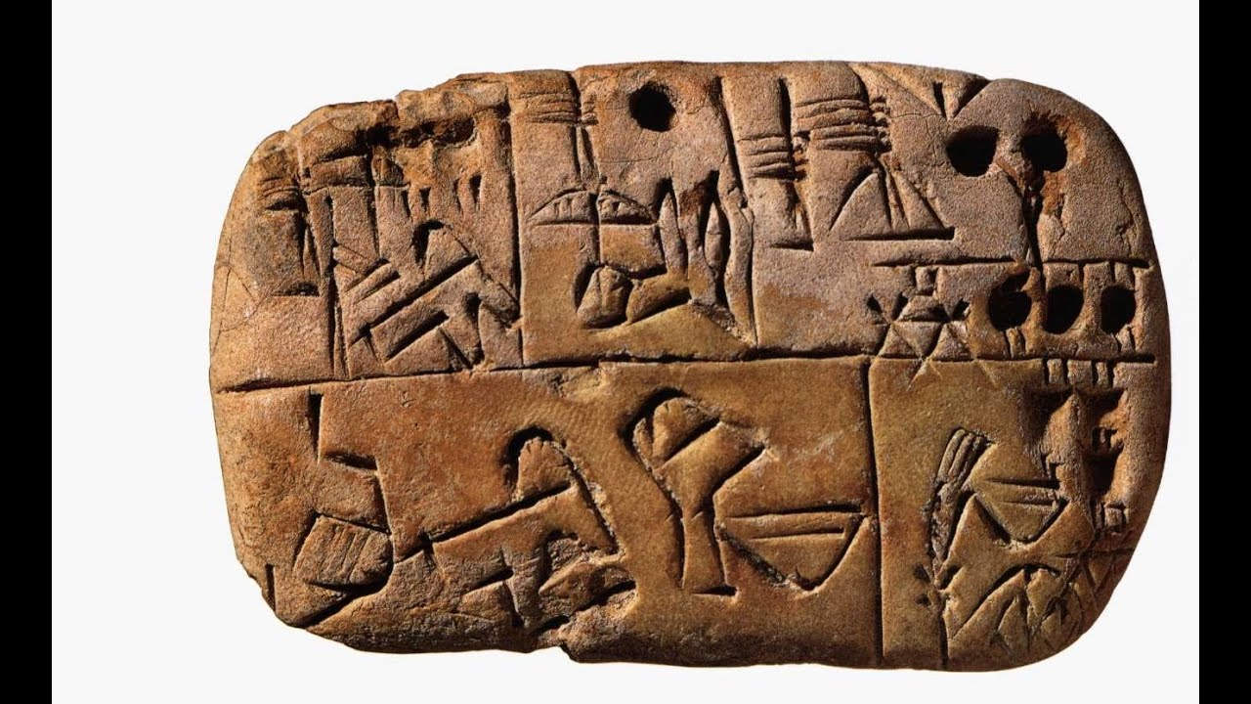
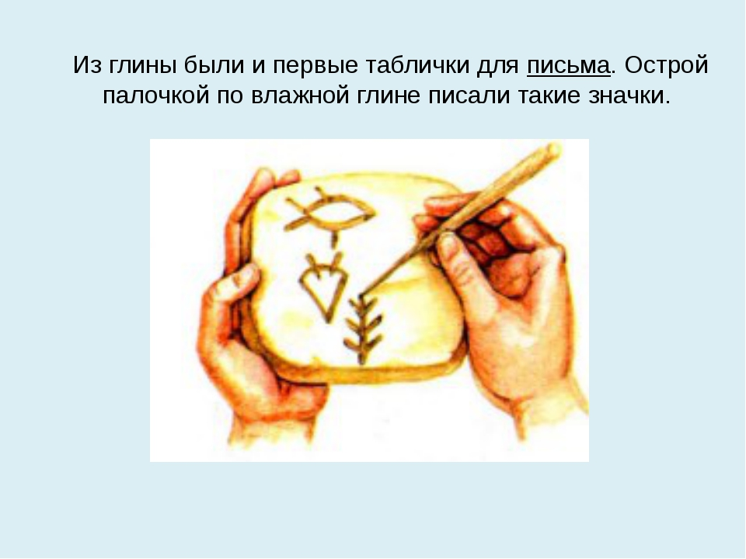
Прошло много – много лет и люди придумали писать силуэты на глине. Глина – более мягкий и удобный материал для письма. Происходило это так. Глина раскатывалась, и пока она не высохла, на нее наносили иероглифы и рисунки. После этого глиняные дощечки клали на солнце сушить. Когда глиняные странички книги подсыхали, их переносили в помещение, собирали вместе и хранили.

Slide 7
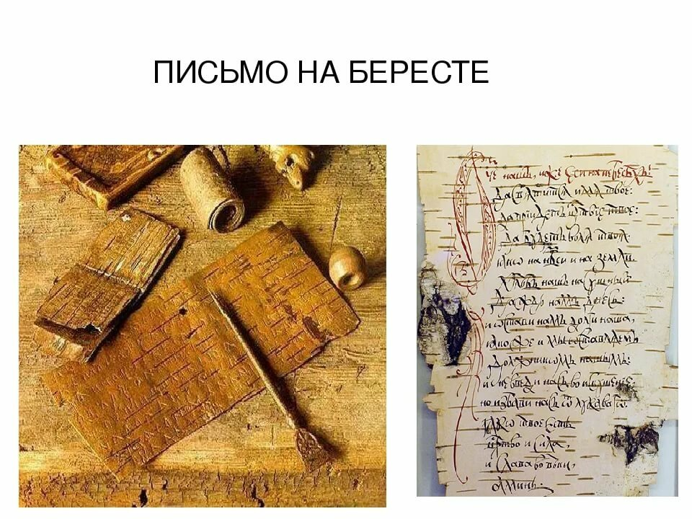
Спустя много лет после освоения письменности на глиняных дощечках, люди решили попробовать использовать и другой материал – бересту.
Береста – это очищенная и высушенная кора с дерева березы. На подготовленную кору наносились резцы, с помощью сухой палочки, заостренной на конце. Готовые книги складывали в хранилище. Берестовые книги хранились не долго, так как в них заводился жучок – короед, и это уничтожало книги.

Slide 8
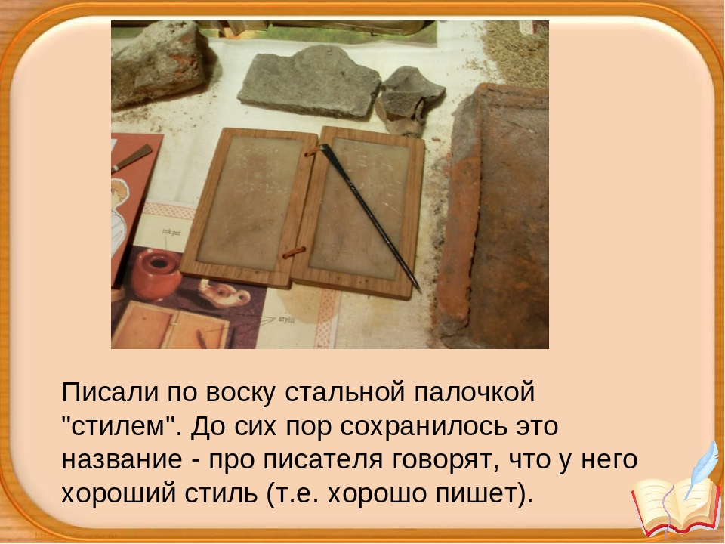
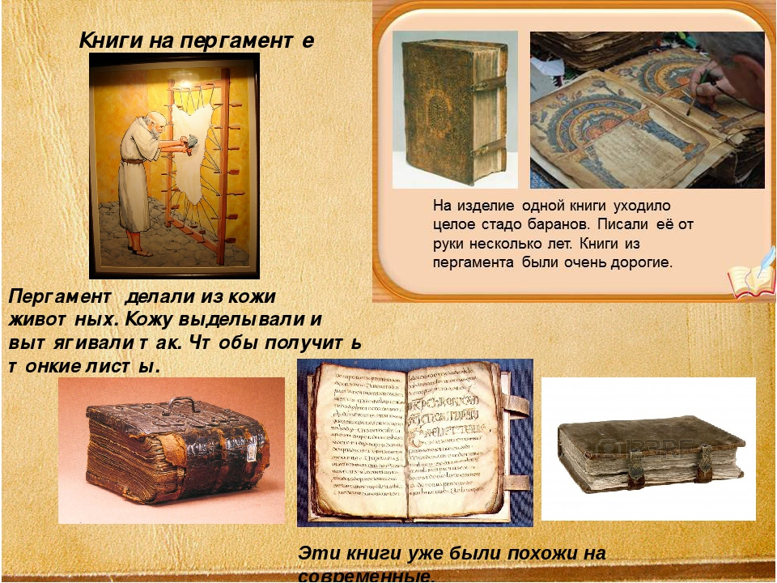
А еще книги делали из воска. Для изготовления восковых книг использовали специальные, деревянные заготовки, которые заливались воском. Потом на расплавленный воск наносили буквы и рисунки.
Времена менялись и люди продолжали экспериментировать с различными материалами для создания книг. Спустя много лет, люди стали использовать ткань и кожу. Эти материалы считались самыми дорогими по обработке, но они оказались не очень удобными и практичными.

Slide 9
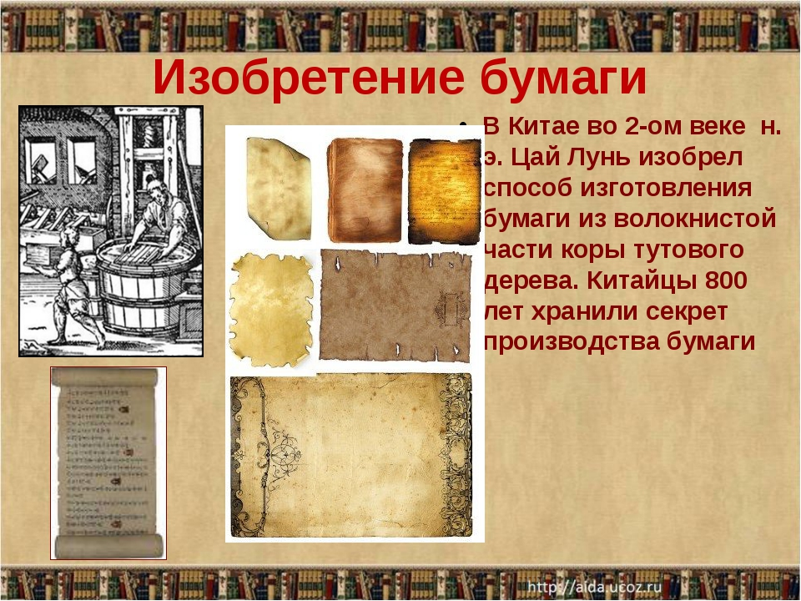
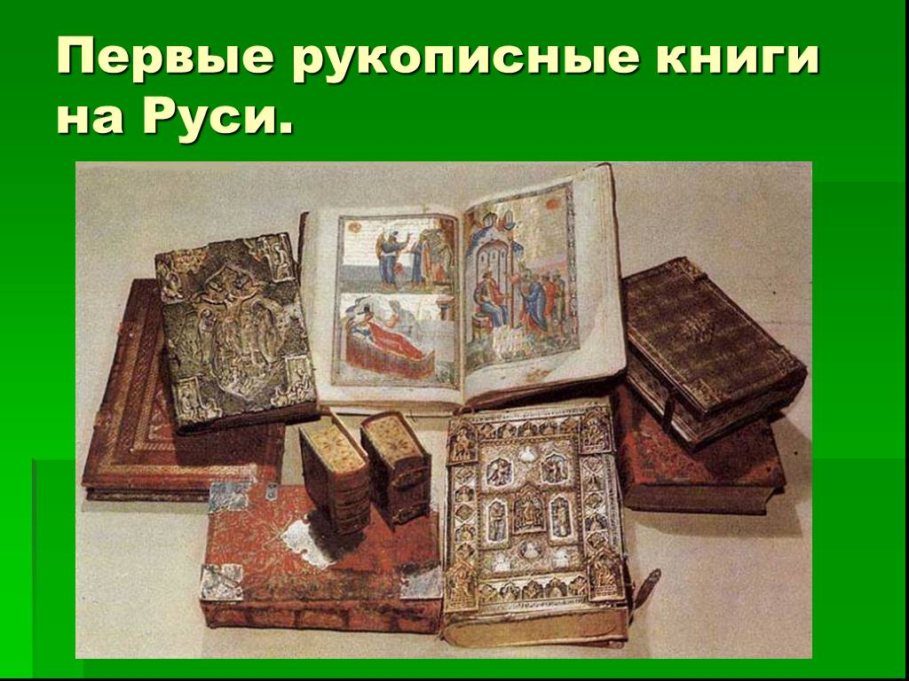
Поиски удобного и практичного материала для книг продолжались, пока не была изобретена бумага. Первую бумагу придумали в Китае. Секреты создания бумаги стали узнавать в других странах. Способы ее изготовления совершенствовались, бумага становилась белее, прочнее. Люди сочиняли много сказок, песен, поговорок, загадок, и чтобы не забыть – их записывали вручную на листы бумаги. После этого все листы соединяли и скрепляли, получалась книга. Чтобы книга привлекала внимание, ее красиво оформляли: рисовали картинки, выделяли заглавные буквы яркими красками. Нужно было очень много времени, чтобы написать одну книгу вручную. Сейчас бумагу производят на больших предприятиях, а умные машины разматывают бумагу с барабана, разрезают, печатают, складывают листы в отдельные тетради и получается книга. Вот такой большой путь был пройден от каменной книги до современной.

Slide 10
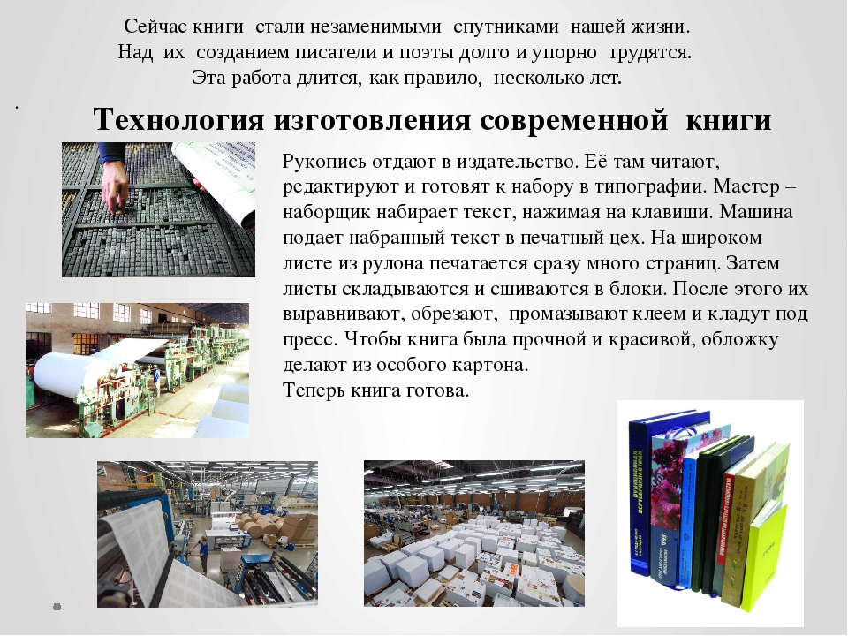

Slide 12
Пошли они в библиотеку, а попали в книжкину больницу.
Вышли книжки из больницы:
Починили им страницы,
Переплеты, корешки,
Налепили ярлыки.
А потом в просторном зале
Каждой полку указали.
Словом каждый старый том
Отыскал свой новый дом.
Поэтому, ребята, давайте бережно относиться к книгам.

Slide 13
Воспитатель: Вот и подошло к концу наше с вами путешествие. Хочу пожелать вам побольше читать интересных книг, для того чтобы жизнь ваша становилась еще красочнее, ярче и увлекательней.
Воспитатель: Но перед тем, как вы пойдете играть, давайте подведем итог нашего путешествия.
Как называлось путешествие, в которое мы с вами сегодня отправлялись? (Путешествие в мир книг)
Вам понравилось наше путешествие?
Как называется место, где хранится много, много книг? (Библиотека)
Какими были первые книги много тысяч лет назад?
Где придумали первую бумагу? (Китае)
Люди, каких профессий работают над созданием книги в наше время? (лесорубы и сплавщики, писатели, ученые написали текст; художники нарисовали красивые картинки; наборщики, печатники, переплетчики)
Воспитатель: Молодцы ребята! Вы хорошо справились с заданием.

Slide 14
Спасибо за внимание

